Slide 1
KIỂM TRA BÀI CŨ
Câu 1: Hiệp hội các quốc gia Đông Nam Á ra đời vào năm:
A. 1965 B. 1966
C. 1967 D. 1968
Câu 2: Những năm đầu các nước trong Hiệp hội các quốc gia Đông Nam hợp tác về lĩnh vực:
A. Kinh tế
B. Giáo dục
C. Văn hóa
D. Quân sự
Câu 3: Hiện nay có bao nhiêu quốc gia tham gia vào ASEAN
A. 9
B. 10
C. 11
D. 12
Câu 4: Việt Nam gia nhập ASEAN vào năm nào
A. 1967 B. 1984
C. 1995 D. 1997
Câu 5: Mục tiêu chung của ASEAN là
A. Giữ vững hòa bình, an ninh, ổn định khu vực.
B. Xây dựng một công đồng hòa hợp.
C. Cùng nhau phát triển kinh tế -xã hội.
D. Cả 3 ý trên.

Slide 2
Câu 6: Tam giác tăng trưởng kinh tế XI-GIÔ-RI là hợp tác của 3 quốc gia nào:
A. Việt Nam, Lào, Cam-pu-chia
B. Ma-lai-xi-a, Xin-ga-po, In-đô-nê-xi-a
C. Thái Lan, Mi-an-ma, Ma-lai-xi-a
D. Ma-lai-xi-a, Xin-ga-po, Thái Lan
Câu 7: Sự hợp tác để phát triển kinh tế-xã hội của các nước ASEAN biểu hiện qua:
A. Sử dụng đồng tiền chung trong khu vực
B. Hình thành một thị trường chung
C. Cùng hợp tác để sản xuất ra sản phẩm
D. Tăng cường trao đổi hàng hóa giữa các nước.
Câu 8: Sự hợp tác để phát triển kinh tế-xã hội của các nước ASEAN không biểu hiện qua:
A. Nước phát triển hơn đã giúp cho các nước thành viên.
B. Sử dụng đồng tiền chung trong khu vực
C. Xây dựng các tuyến đường giao thông.
D. Phối hợp khai thác và bảo vệ lưu vực sông Mê Công.
Câu 9: Mặt hàng xuất khẩu chính của nước ta sang ASEAN là
A. gạo B. cà phê C. cao su D. thủy sản
Câu 10 : Khi tham gia vào ASEAN, Việt Nam gập phải những khó khăn nào:
A. Chênh lệch về trình độ phát triển kinh tế - xã hội.
B. Khác biệt về thể chế chính trị.
C. Bất đồng về ngôn ngữ.
D. Cả 3 ý trên

Slide 3
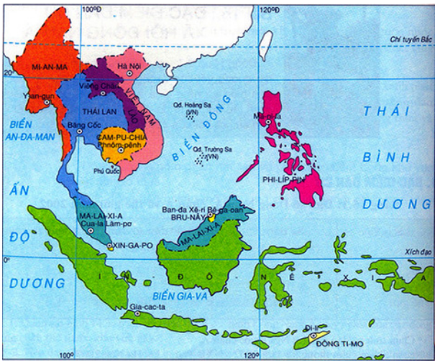



Slide 4




Slide 5



Slide 6


TiÕt 22 – Bµi 18:
Thùc hµnh:
T×m hiÓu Lµo vµ cam pu chia
Tiết 19 - Bài 18: Thực hành
TÌM HIỂU LÀO VÀ CAM-PU-CHIA

Slide 7

1. VỊ TRÍ ĐỊA LÍ

Slide 8
Tiết 19 - Bài 18: Thực hành
TÌM HIỂU LÀO VÀ CAM-PU-CHIA
1. Vị trí địa lí
Dựa vào H 15.1, cho biết Lào và Campuchia:
- Thuộc khu vực nào, giáp nước nào, biển nào?
- Nhận xét khả năng liên hệ với nước ngoài của mỗi nước?

Slide 9
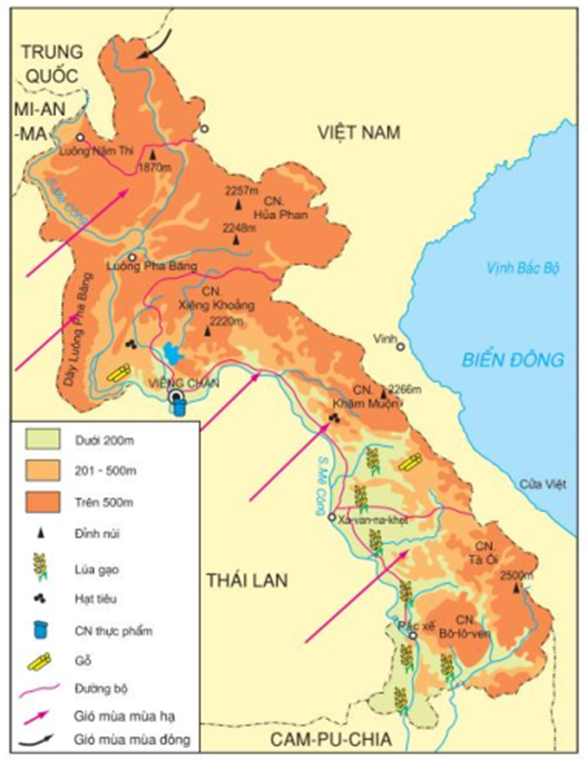



LÀO
VỊ TRÍ ĐỊA LÍ
Thuộc khu vực Đông Nam Á
Tiếp giáp:
Là quốc gia duy nhất trong khu vực Đông Nam Á không giáp biển.
P. Bắc: Trung Quốc, Mi-an-ma.
P. Đông: Việt Nam.
P. Tây giáp Thái Lan.
P. Nam giáp Cam-pu-chia.
Thuận lợi: Đường biên giới tiếp giáp với nhiều quốc gia, thuận lợi cho giao lưu hợp tác với các nước láng giềng thuộc khu vực Đông Nam Á.
Khó khăn: vị trí nằm sâu trong đất liền lại không giáp biển nên hạn chế trong giao lưu với các nước trên thế giới.

Slide 10
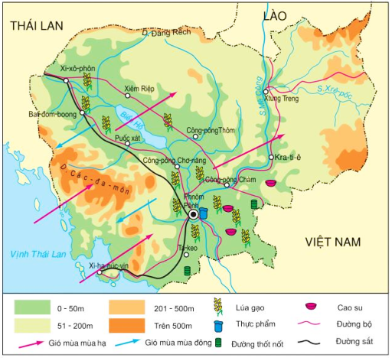


CAM-PU-CHIA
VỊ TRÍ ĐỊA LÍ
Thuộc khu vực bán đảo Trung Ấn
Tiếp giáp:
Việt Nam ở phía đông, đông nam
Lào ở phía đông bắc
Thái Lan ở phía Bắc và Tây Bắc
Phía Tây Nam giáp vịnh Thái Lan.
Cam-pu-chia có thể liên hệ với nước ngoài bằng cả đường biển, đường sông và đường bộ.

Slide 11

2. ĐIỀU KIỆN TỰ NHIÊN

Slide 12
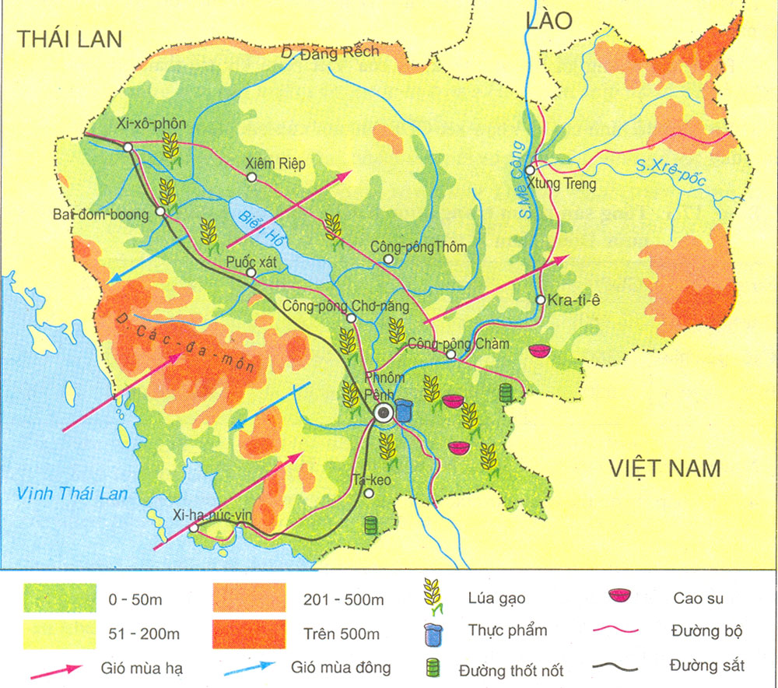
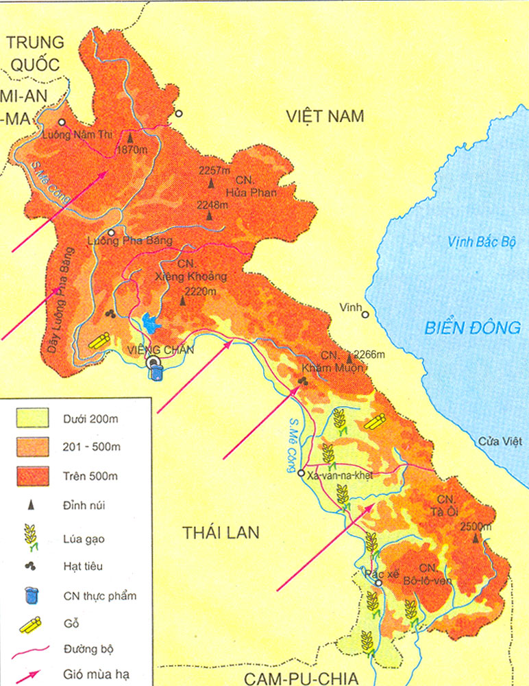
Tiết 19 - Bài 18: Thực hành
TÌM HIỂU LÀO VÀ CAM-PU-CHIA
1. Vị trí địa lí
2. Điều kiện tự nhiên
Dựa vào H18.1 và 18.2, trình bày về Lào và Campuchia theo các nội dung sau:
Địa hình: Các dạng núi, cao nguyên, đồng bằng trong lãnh thổ từng nước?
Khí hậu: Thuộc đới khí hậu nào, chịu ảnh hưởng cảu gió màu như thế nào? Đặc điểm màu khô, mùa mưa?
Sông , hồ lớn?
Nhận xét thuận lợi và khó khăn của vị trí địa lí và tự nhiên với sản xuất nông nghiệp
H 18.1. Lược đồ tự nhiên Campuchia
H 18.2. Lược đồ tự nhiên Lào

Slide 13
1VỊ TRÍ ĐỊA LÍ
H 18.1. Lược đồ tự nhiên Campuchia
H 18.2. Lược đồ tự nhiên Lào

Slide 14
Tiết 19 - Bài 18: Thực hành
TÌM HIỂU LÀO VÀ CAM-PU-CHIA
1. Vị trí địa lí
2. Điều kiện tự nhiên
 | Campuchia | Lào
Địa hình
Khí hậu
Sông, hồ
Thuận lợi và khó khăn

Slide 15
Tiết 19 - Bài 18: Thực hành
TÌM HIỂU LÀO VÀ CAM-PU-CHIA
1. Vị trí địa lí
2. Điều kiện tự nhiên
 | Campuchia | Lào
Địa hình
-90% là núi,cao nguyên. Các dãy núi tập trung ở phía bắc, cao nguyên chạy dài từ bắc xuống nam.
-75% diện tích là đồng bằng, núi và cao nguyên phân bố biên giới.

Slide 16
Tiết 24 - Bài 18: Thực hành
TÌM HIỂU LÀO VÀ CAM-PU-CHIA
1. Vị trí địa lí
2. Điều kiện tự nhiên
 | Campuchia | Lào
Khí hậu
Khí hậu nhiệt đới gió mùa nóng quanh năm
-Mùa mưa do gió tây nam thổi từ biển đem hơi nước đến
-Mùa khô có gió đông bắc thổi từ lục địa mang không khí hanh, khô đến
Khí hậu Nhiệt đới gió mùa:
Mùa mưa chịu ảnh hưởng của gió tây nam từ biển thổi vào gây mưa nhiều
Mùa khô chịu ảnh hưởng của gió mùa đông bắc từ lục địa thổi đến mang theo không khí khô, lạnh

Slide 17
Tiết 19 - Bài 18: Thực hành
TÌM HIỂU LÀO VÀ CAM-PU-CHIA
1. Vị trí địa lí
2. Điều kiện tự nhiên
 | Campuchia | Lào
Sông ngòi
- Sông Mê-công , sông Xre-poc và Biển Hồ
- Mạng lưới phát triển, chảy trên địa hình bằng phẳng
- Sông Mê Công
- Mạng lưới sông phát triển, chảy trên địa hình cao

Slide 18
Tiết 19 - Bài 18: Thực hành
TÌM HIỂU LÀO VÀ CAM-PU-CHIA
1. Vị trí địa lí
2. Điều kiện tự nhiên
Campuchia | Lào
- Thuận lợi: Đồng bằng chiếm phần lớn diện tích, khí hậu nhiệt đới nóng ẩm, nguồn nước dồi dào (có sông Mê Công, Biển Hồ) thuận lợi cho canh tác nông nghiệp (trồng lúa).
- Khó khăn: Mùa khô thiếu nước, mùa mưa có thể bị lũ lụt ảnh hưởng đến mùa màng.
- Thuận lợi:
+ Khí hậu nhiệt đới nguồn nhiệt ẩm dồi dào, sông ngòi nhiều nước, đồng bằng phù sa màu mỡ,… thuận lợi cho phát triển nông nghiệp. Đất lâm nghiệp còn nhiều diện tích rừng giàu.
- Khó khăn:
+ Không giáp biển nên mùa khô khí hậu khô hạn, khó khăn cho sản xuất nông nghiệp
+ Địa hình miền núi dễ xảy ra thiên tai sạt lở, xói mòn đất vào mùa mưa

Slide 19
2. ĐIỀU KIỆN TỰ NHIÊN
Yếu tố | Campuchia | Lào
Địa hình | -75% diện tích là đồng bằng, núi và cao nguyên phân bố biên giới. | -90% là núi,cao nguyên. Các dãy núi tập trung ở phía bắc, cao nguyên chạy dài từ bắc xuống nam.
Khí hậu | - Khí hậu nhiệt đới gió mùa: Mùa mưa: gió tây nam từ biển thổi vào gây mưa nhiều Mùa khô: gió mùa đông bắc từ lục địa thổi đến mang theo không khí khô, lạnh
Sông, hồ lớn | - Sông Mê-công , sông Xre-poc và Biển Hồ - Mạng lưới phát triển, chảy trên địa hình bằng phẳng | - Sông Mê Công - Mạng lưới sông phát triển, chảy trên địa hình cao
Thuận lợi và khó khăn | - Thuận lợi: Đồng bằng chiếm phần lớn diện tích, khí hậu nhiệt đới nóng ẩm, nguồn nước dồi dào (có sông Mê Công, Biển Hồ) thuận lợi cho canh tác nông nghiệp (trồng lúa). - Khó khăn: Mùa khô thiếu nước, mùa mưa có thể bị lũ lụt ảnh hưởng đến mùa màng. | - Thuận lợi: Khí hậu nhiệt đới nguồn nhiệt ẩm dồi dào, sông ngòi nhiều nước, đồng bằng phù sa màu mỡ,… thuận lợi cho phát triển nông nghiệp. Đất lâm nghiệp còn nhiều diện tích rừng giàu. - Khó khăn: Không giáp biển, miền núi dễ xảy ra thiên tai sạt lở, xói mòn đất vào mùa mưa.
-

Slide 20
Thank You

Slide 21
Fonts & colors used
This presentation has been made using the following fonts:
Berkshire
(https://fonts.google.com/specimen/Berkshire)
Open Sans
(https://fonts.google.com/specimen/Open+Sans)
#734d3f
#a6634b
#d98c5f
#f2b999
#006196
#18cbe6

